Slide 1
Zaduszki Poetyckie 2016

Slide 2
Maria Pieczykolan 1943 - 2016

Slide 3
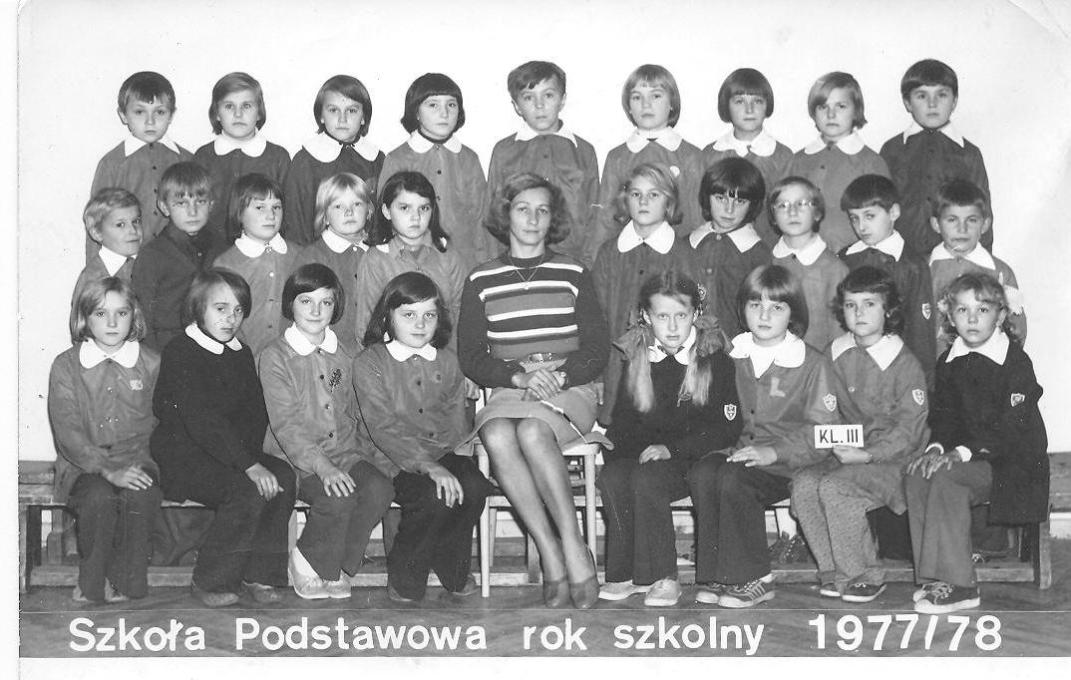
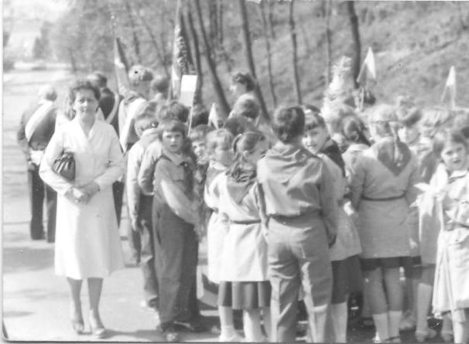
1988-1992
Dyrektor Szkoły Podstawowej

Slide 4
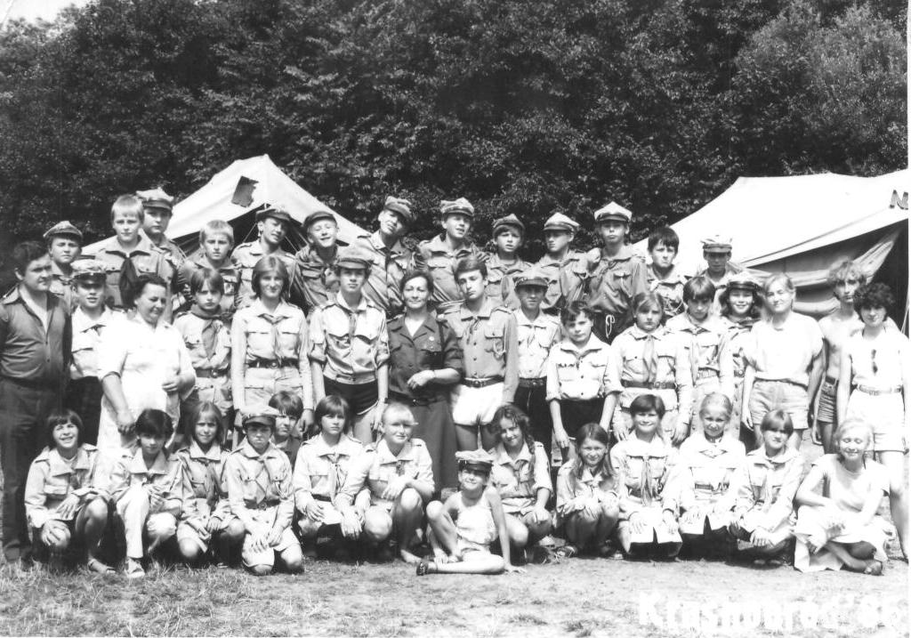
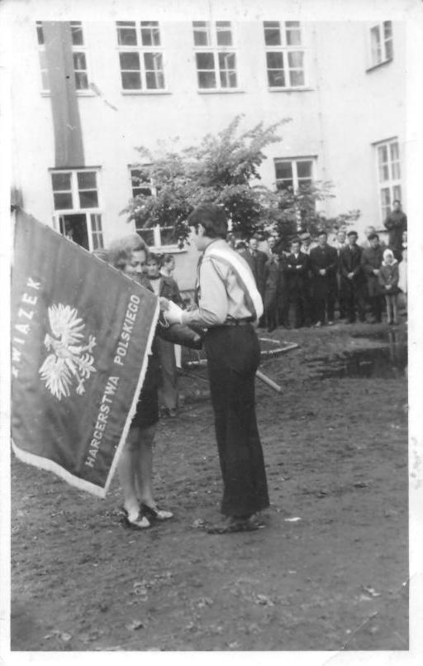
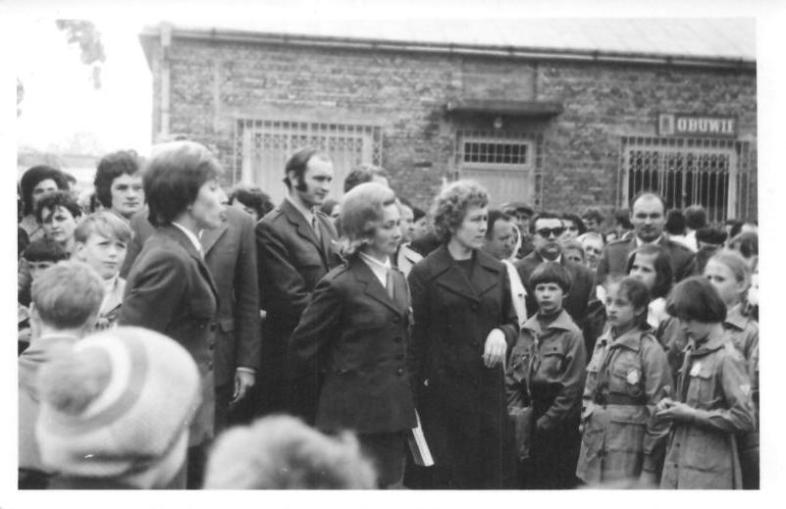
Harcerka

Slide 5
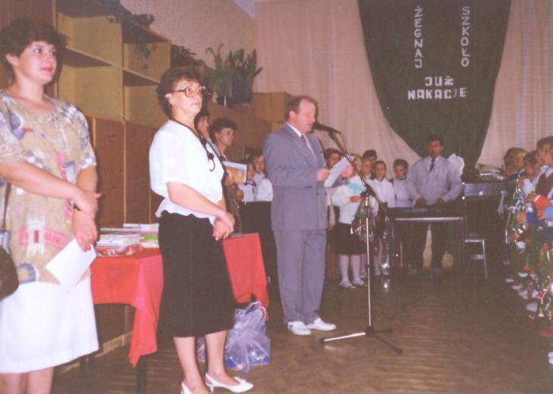

Slide 6
Organizatorka wycieczek

Slide 7
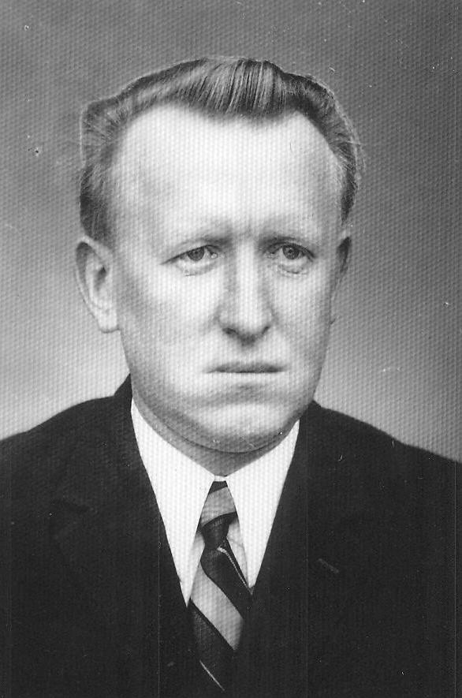
Aleksander Wojtas 1935-2016

Slide 8
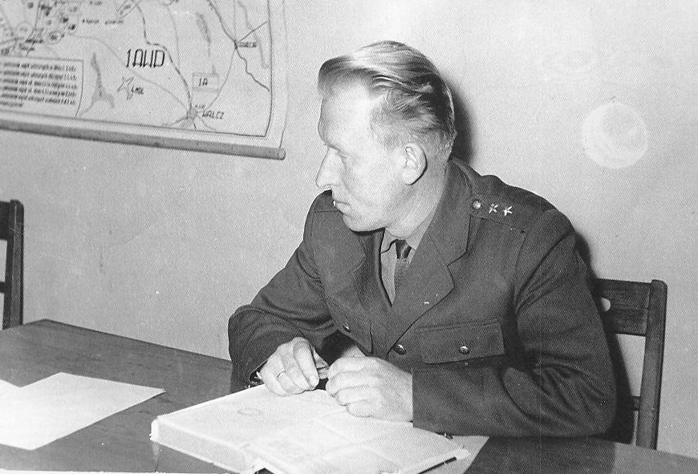
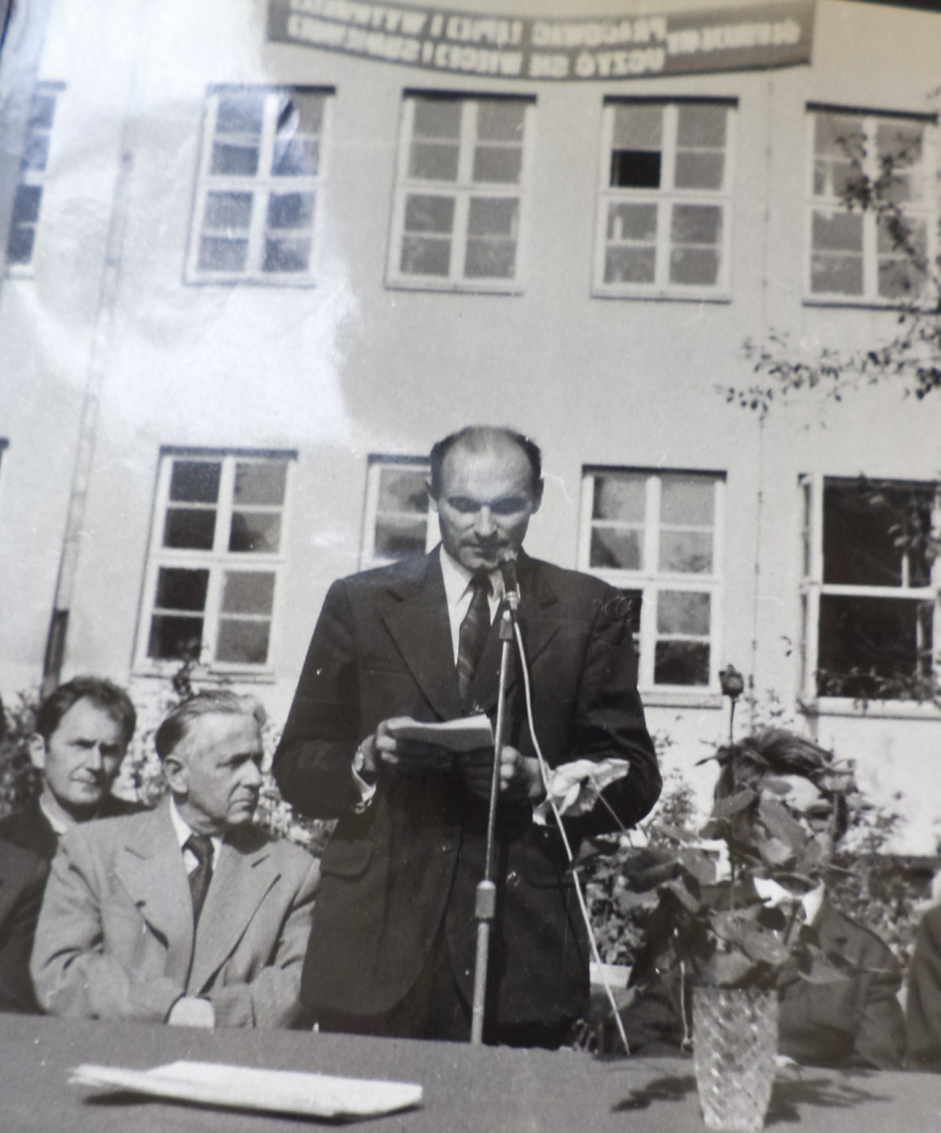
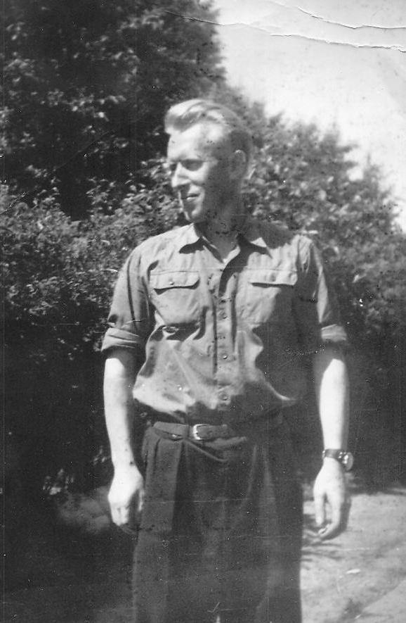
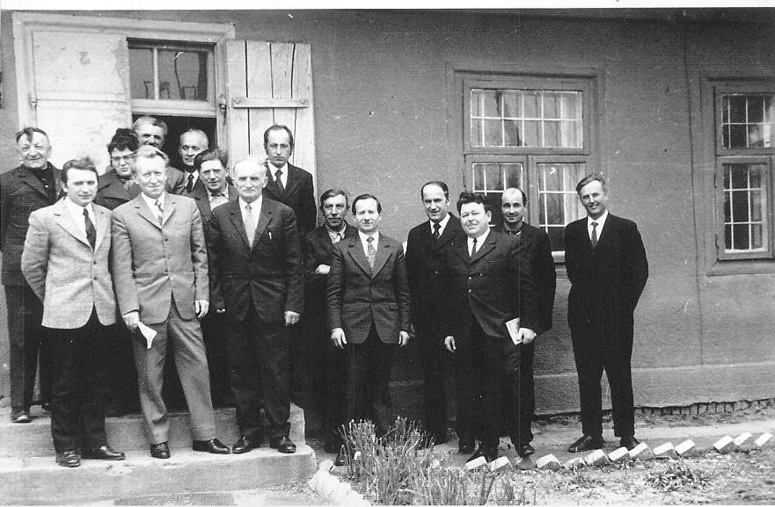

Slide 9
Irena Mazurkiewicz 1938-2016

Slide 10
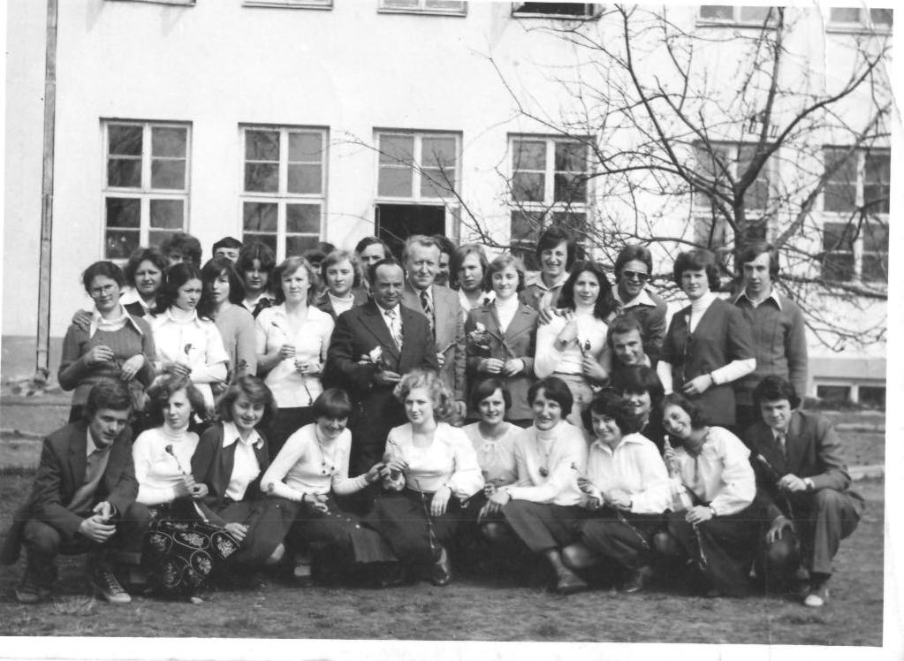
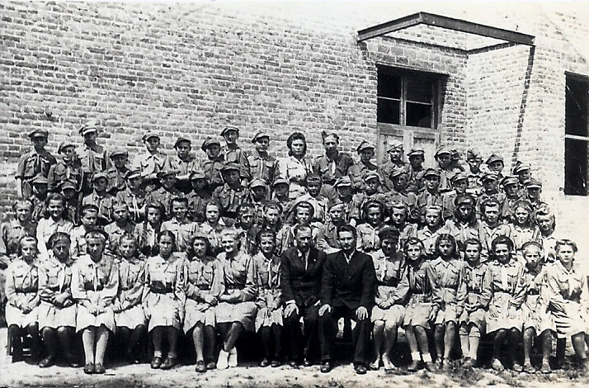

Slide 11
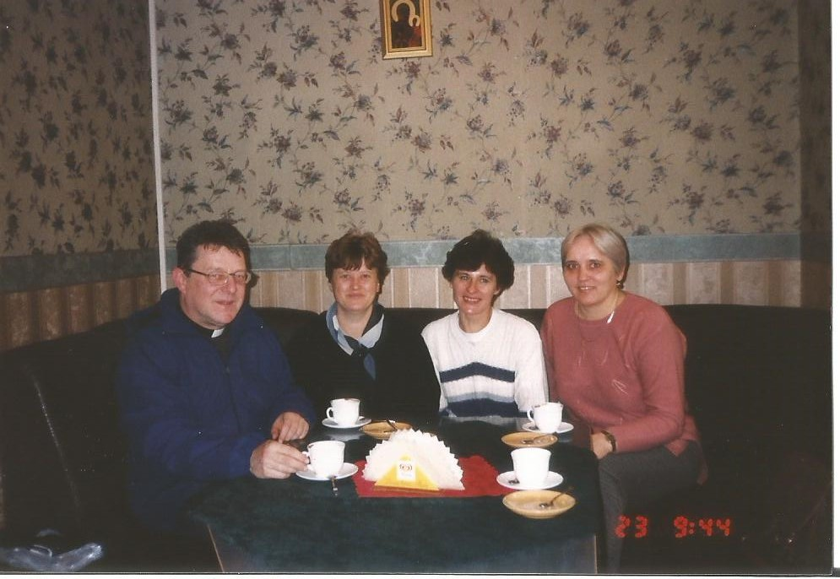
Ks. Tomasz Bomba 1957-2015

Slide 12
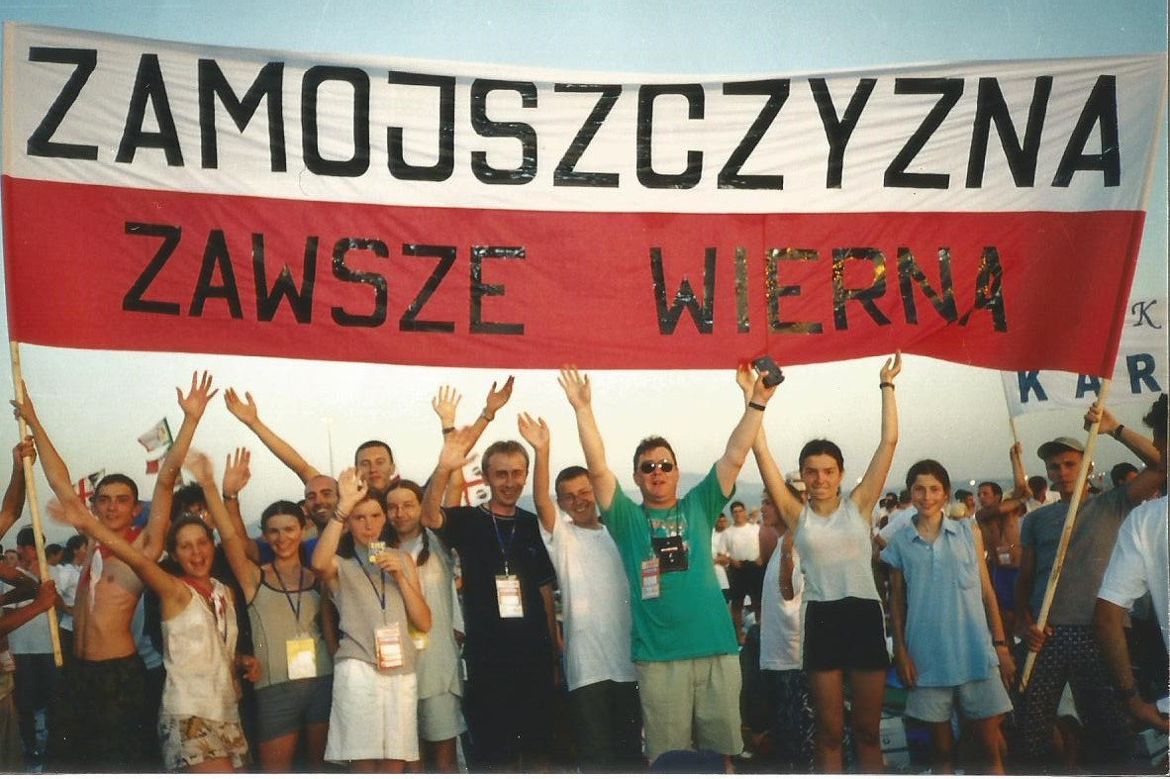
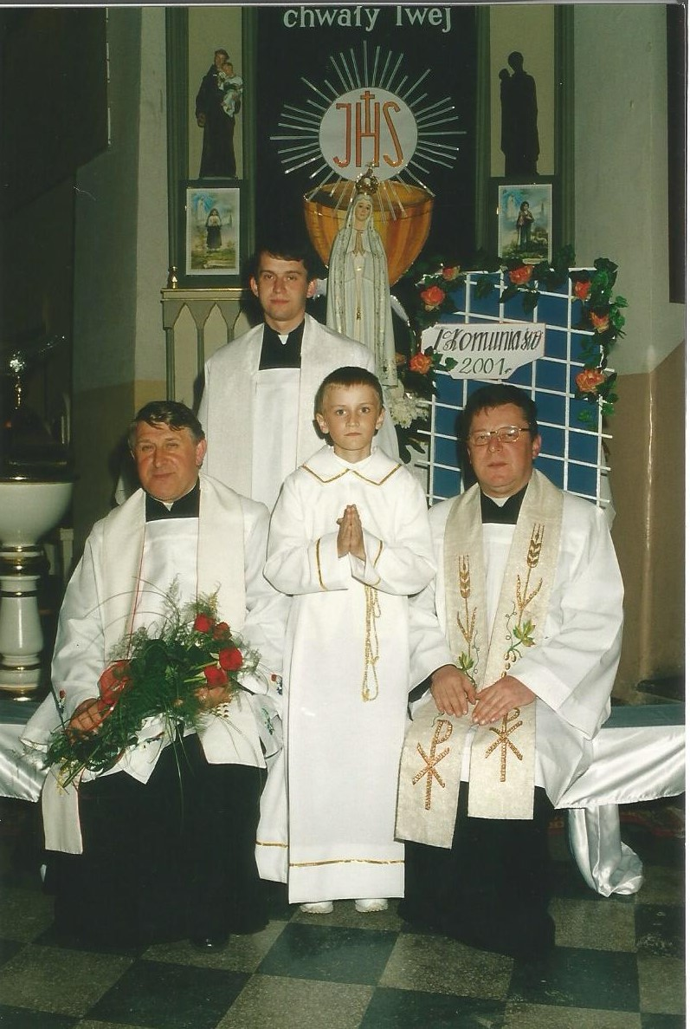
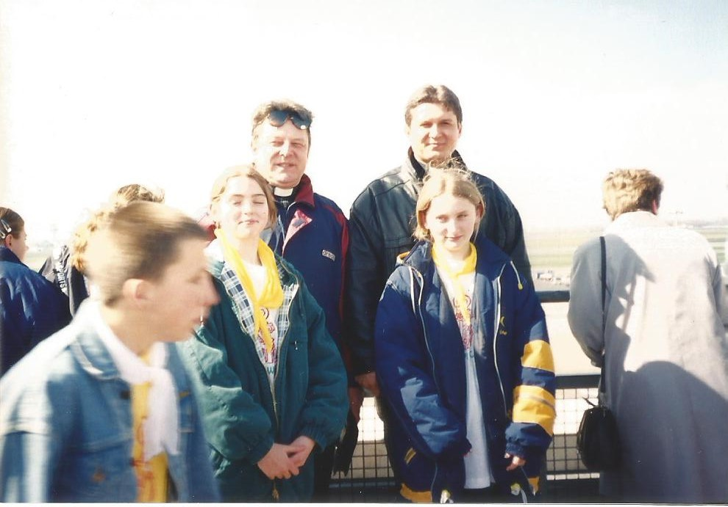
Wikariusz Parafii św. Mikołaja w Grabowcu, pracował w Szkole Podstawowej w Grabowcu
w latach: 1996-2002

Slide 13
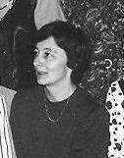
Helena Ciszewska 1948-2005 nauczycielka przyrody i geografii

Slide 14
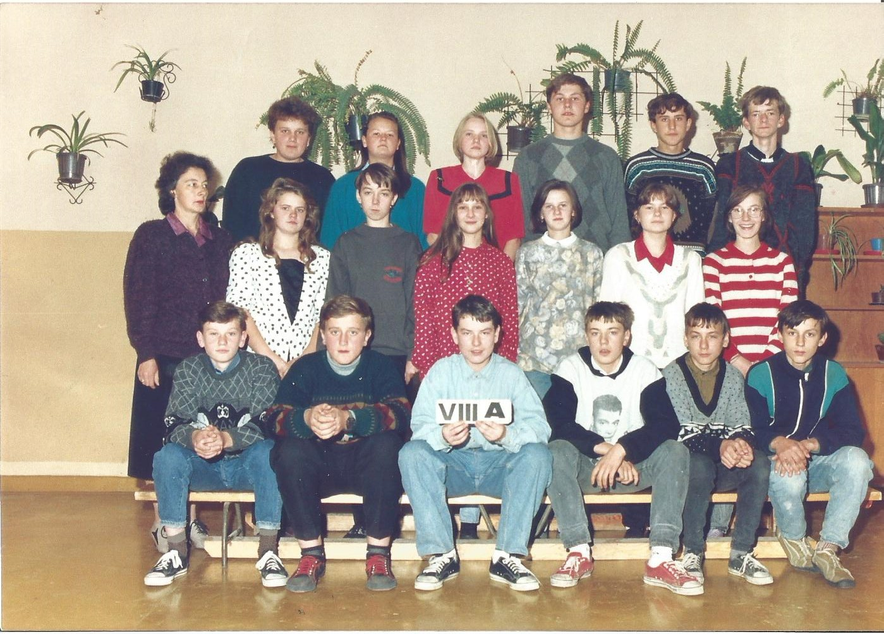
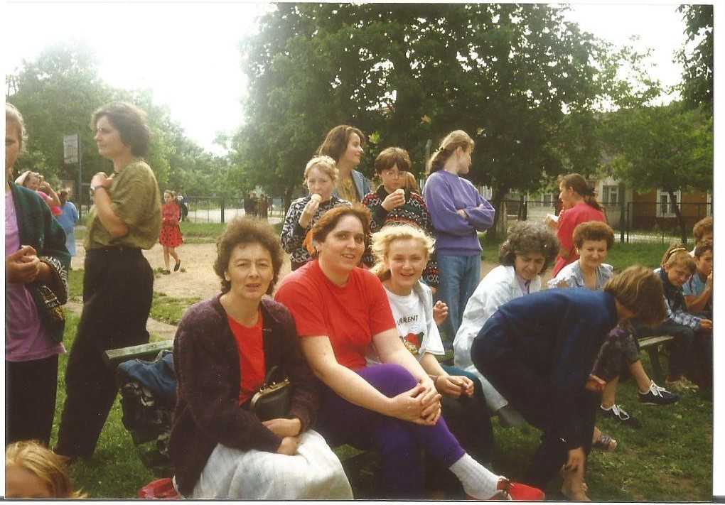

Slide 15
Henryka Halicka 1948-1996

Slide 16
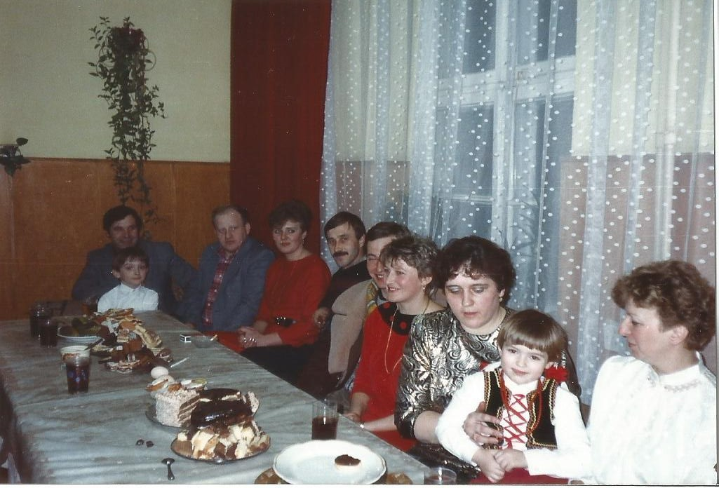
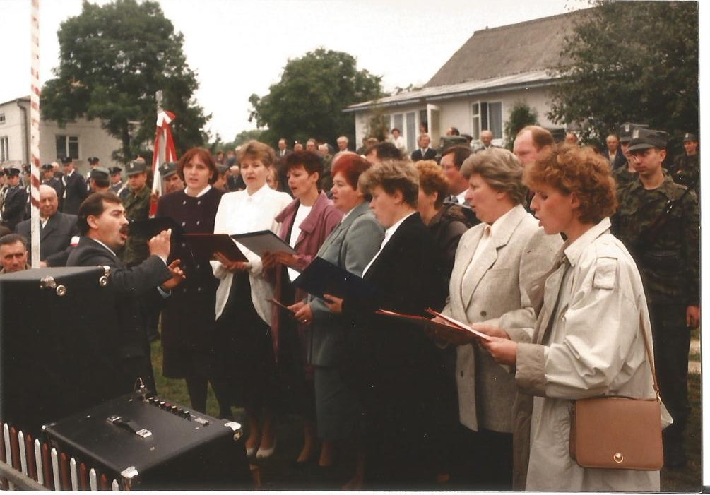

Slide 17
Irena Hołosyniuk 1933-2006 nauczycielka zajęć technicznych kierownik świetlicy

Slide 18
Ks. Waldemar Joniec 1958-2014

Slide 19
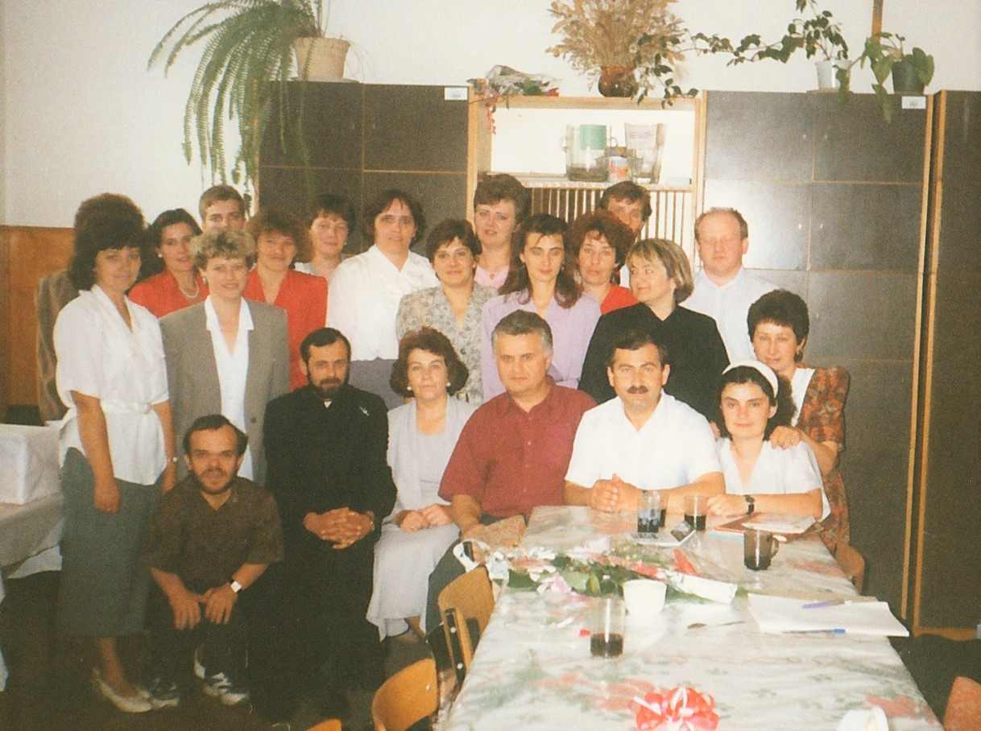
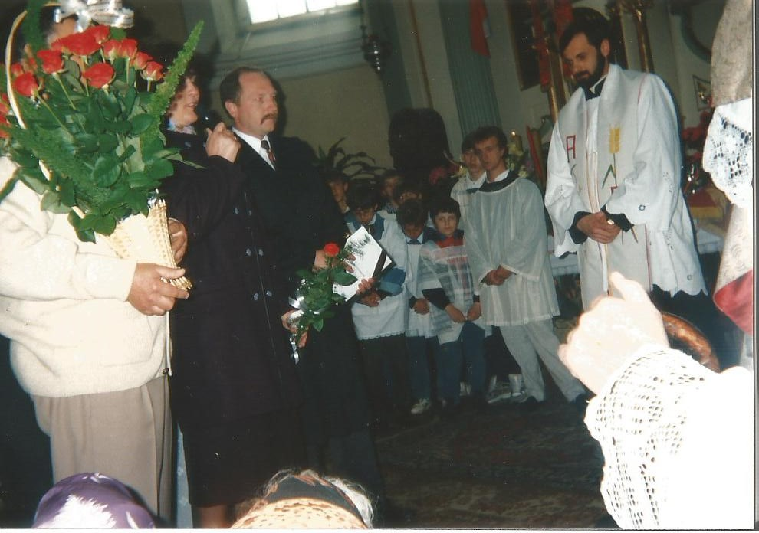

Slide 20
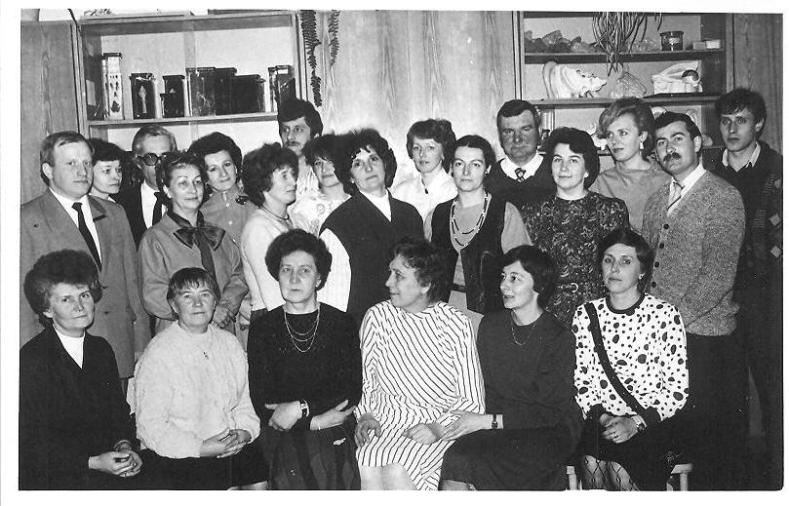
Krzysztof Kruk 1960-2014 nauczyciel historii i wiedzy o społeczeństwie

Slide 21
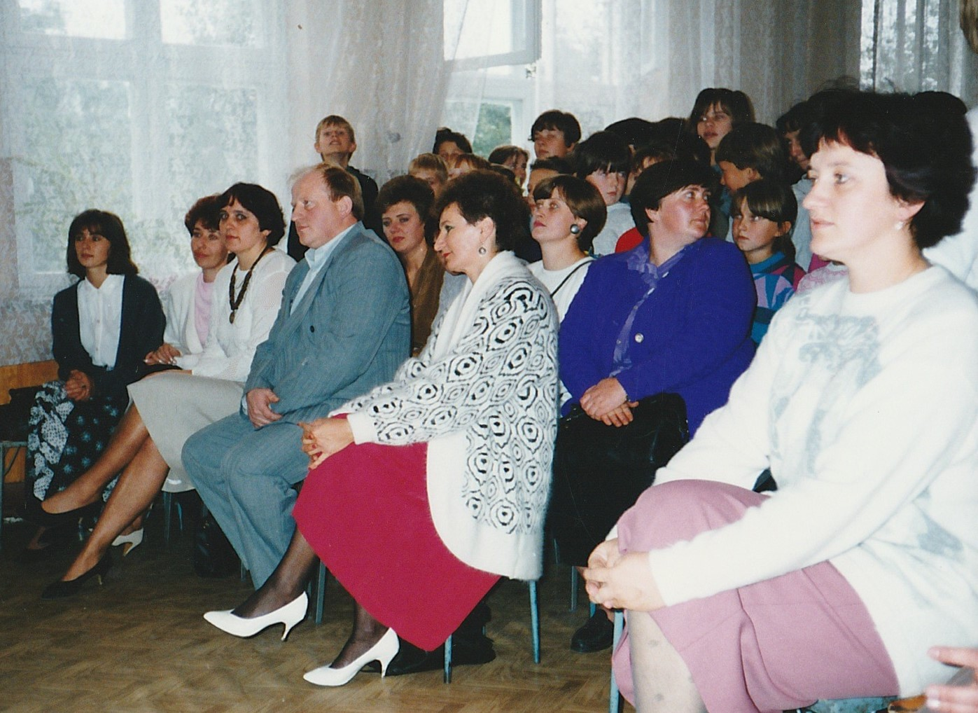
Agata Kudyba 1966-2010

Slide 22
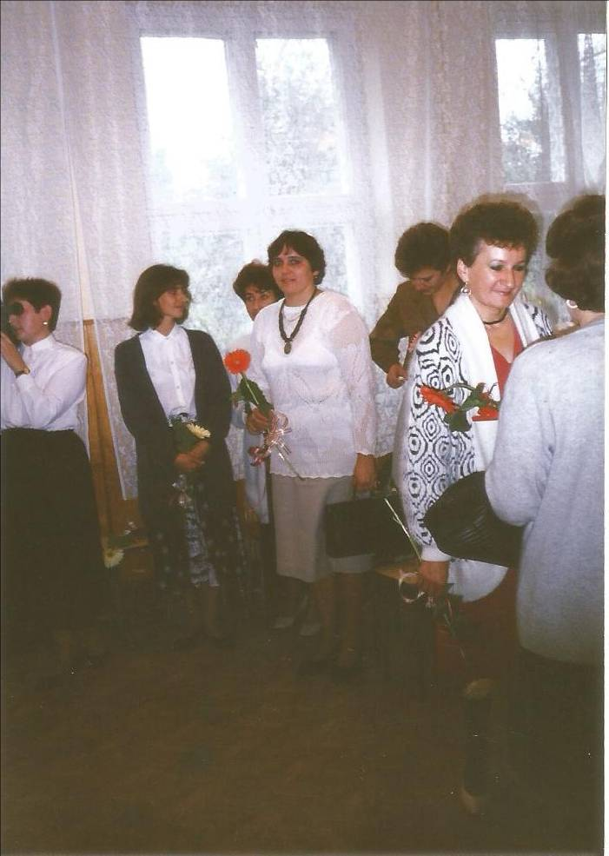

Slide 23
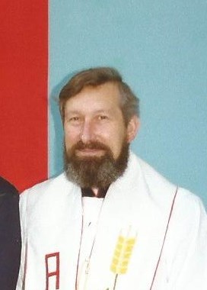
Ks. Franciszek Nucia 1942-2007

Slide 24
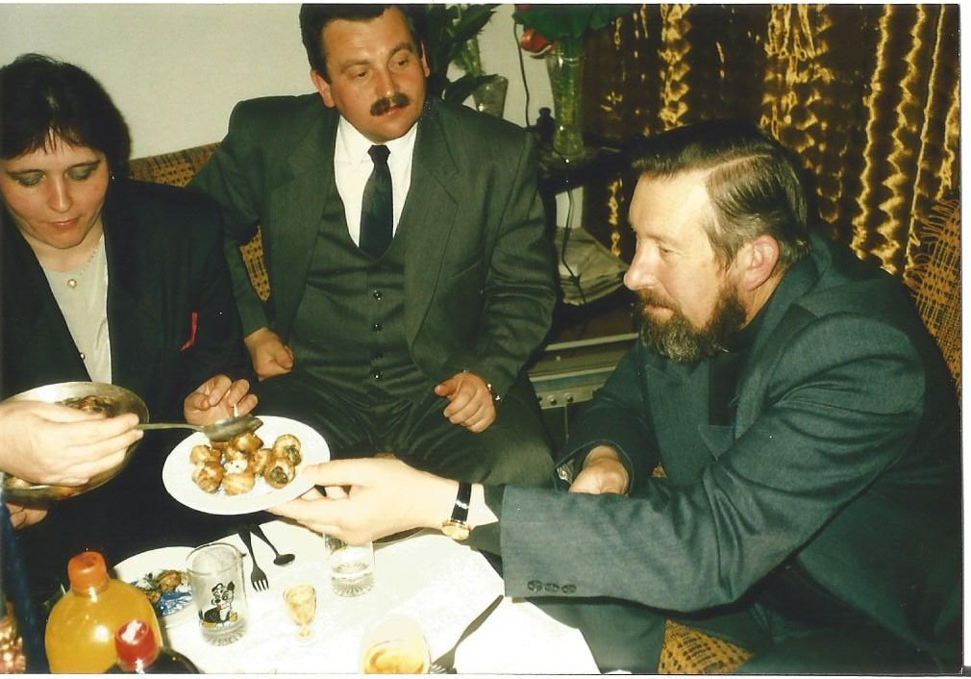
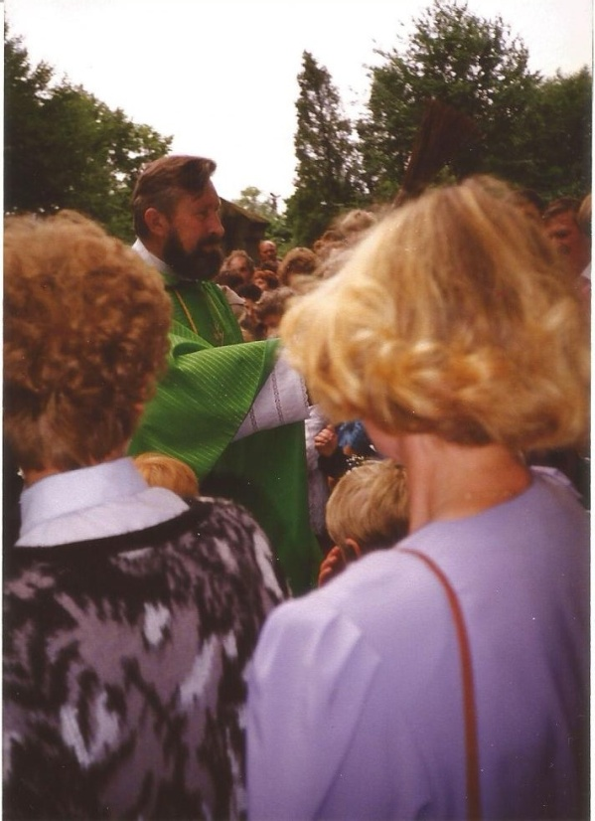
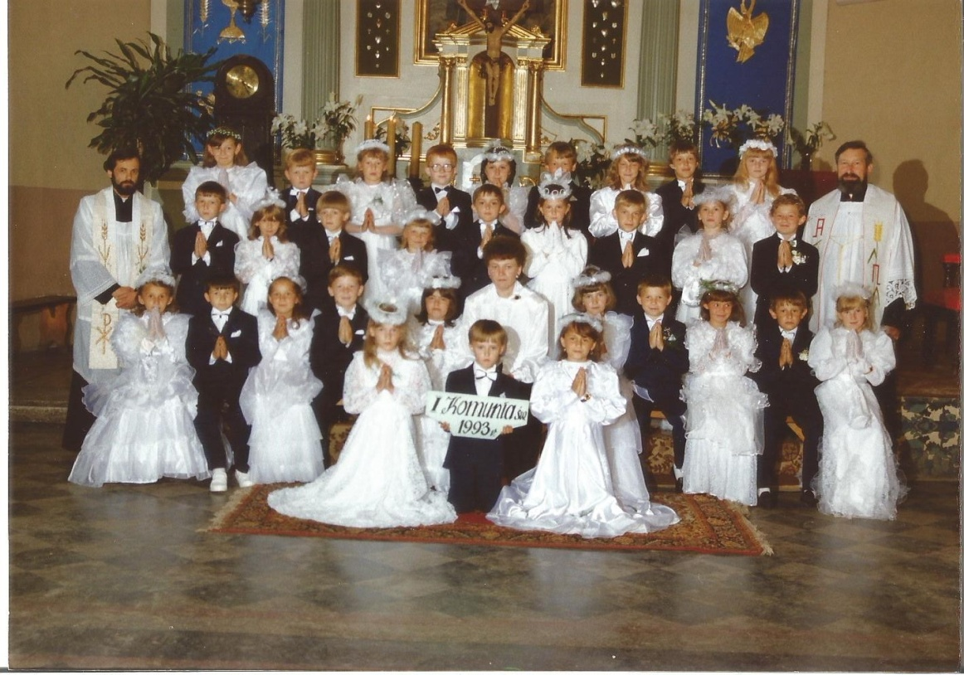

Slide 25
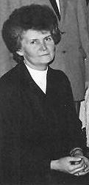
Bożena Orzechowska 1949-1995

Slide 26
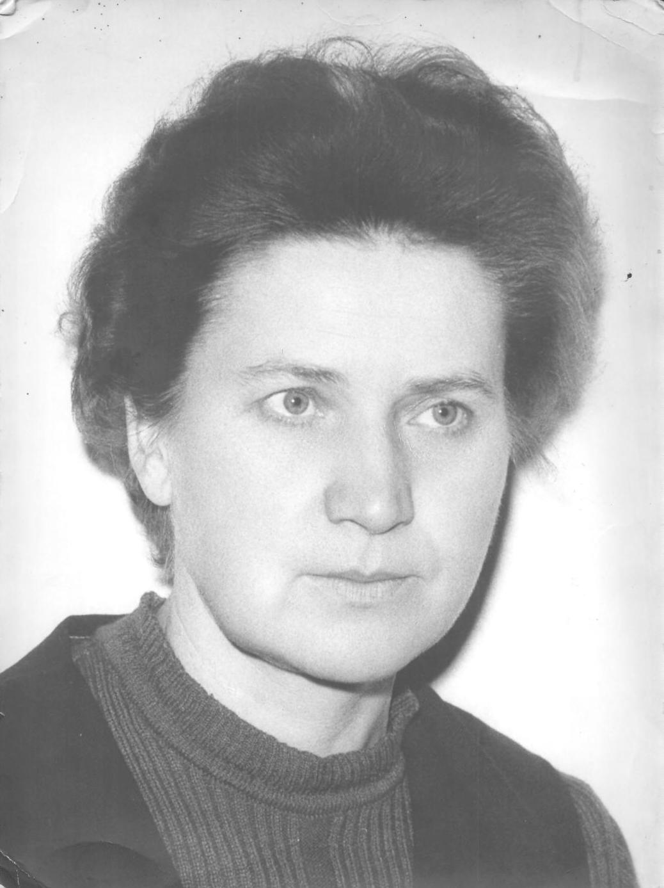
Domicela Sagadyn 1935-2015

Slide 27
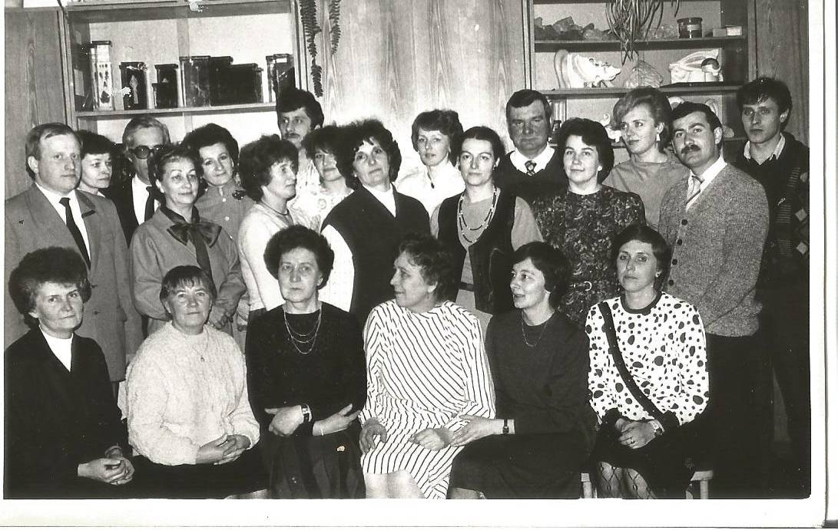
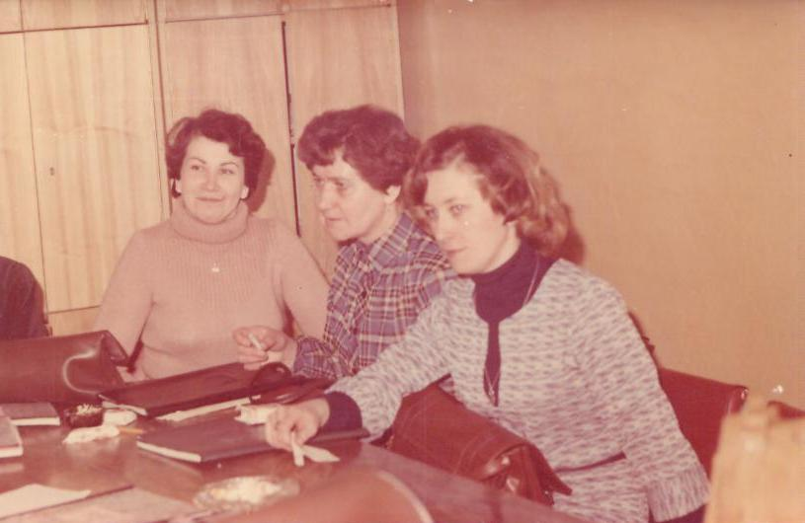
Nauczycielka języka polskiego;
chórzystka chóru „Kantata”

Slide 28
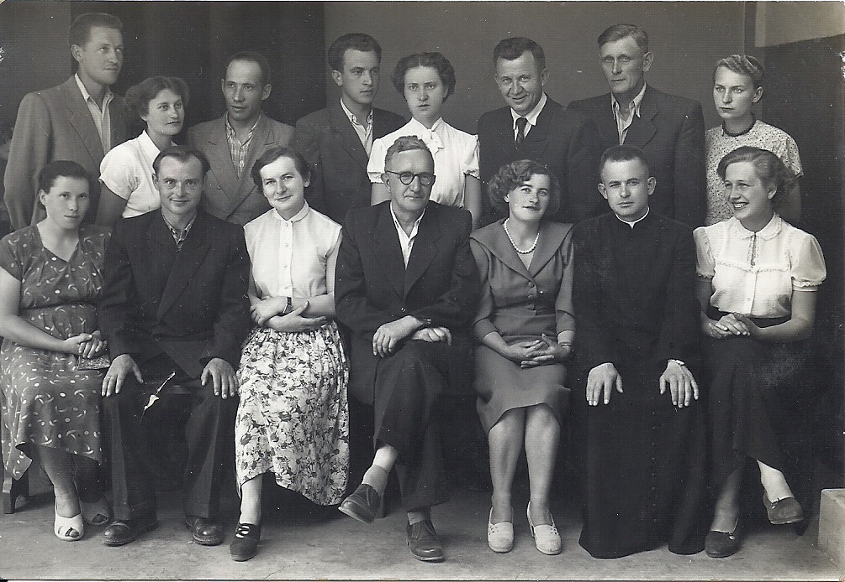
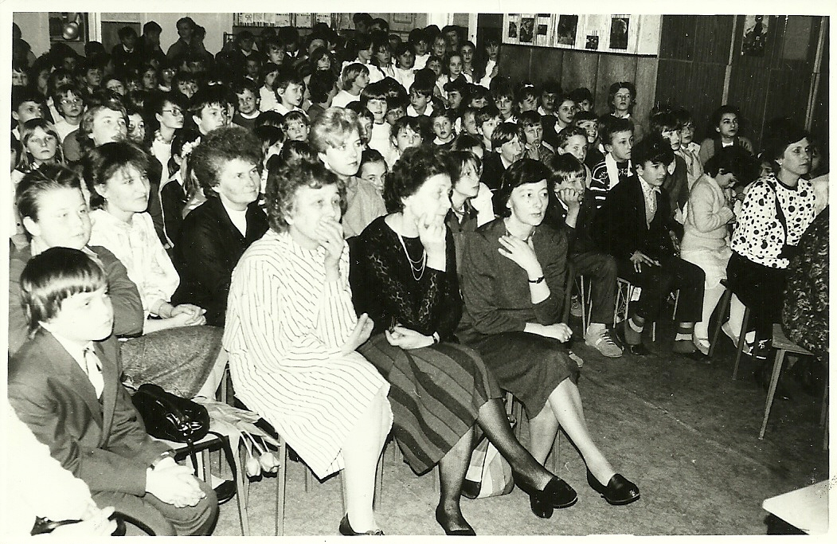
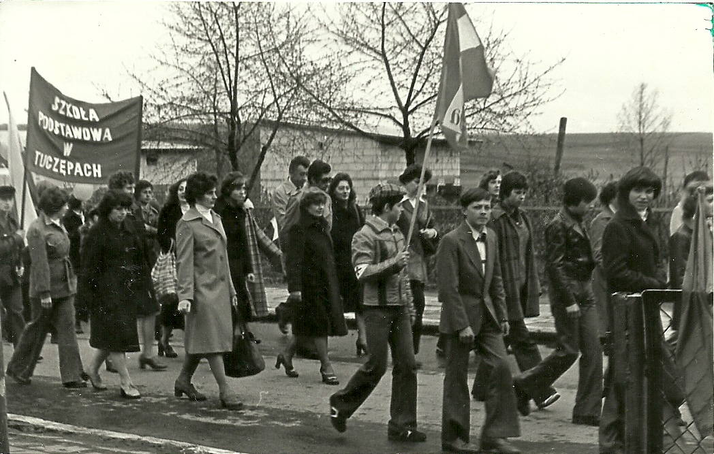
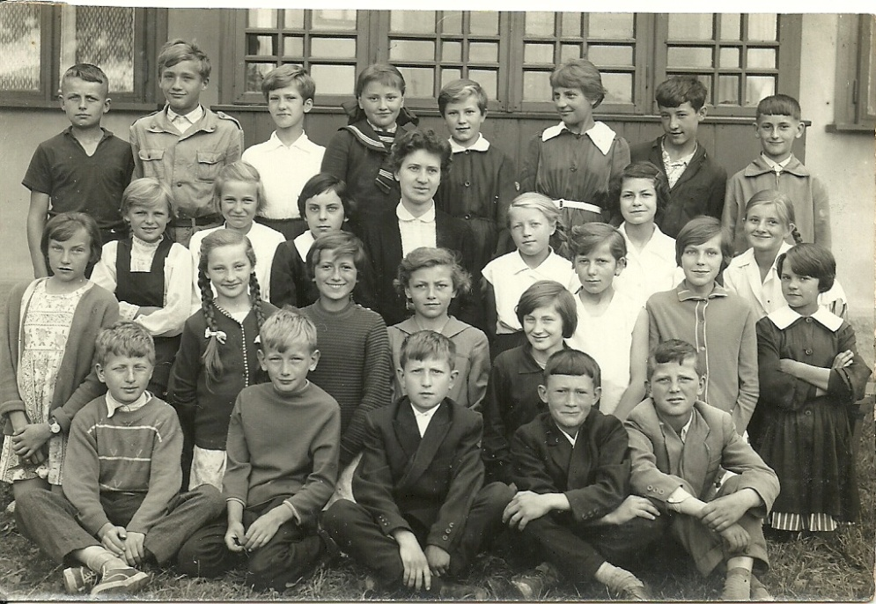

Slide 29
Nauczyciele i pracownicy szkół z gminy Grabowiec
Aniela Bałanda
Michał Brzeziński
Stanisława Banaszkiewicz
Władysława Boczkowska
Helena Ficińska
Wincenty Foryt
Irena Foryt
Alina Górnik
Wiesława Kapica
Wladysława Korkosz
Henryk Lis
Wojciech Mazurkiewicz
Czesław Michałowski
Kazimierz Mołczan
Tadeusz Potkański
Mieczysław Prokop
Zygmunt Raczyński
Stanislaw Rybicki
Jan Sieniatyński
Zdzisław Swatko
Janina Trybalska
Piotr Zawalski.

Slide 31
Stanisław Derkacz
Uczył przedmiotów ścisłych.
Grał na skrzypcach, prowadził chór szkolny, angażował się w pracy harcerskiej, opiekując się drużyną męską.

Slide 32
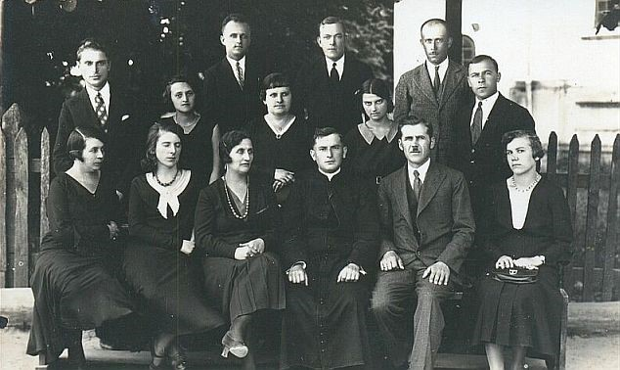
Franciszek Krakiewicz
W latach 1929-1931 pracował w Szkole Powszechnej w Grabowcu. Brał udział w kampanii wrześniowej, a następnie działał w konspiracji niepodległościowej. Zginął 28 maja 1943 roku. Pośmiertnie został odznaczony Krzyżem Virtuti Militari V klasy.

Slide 33
Rok 1954

Slide 34
Rudolf Probst dyrektor liceum ogólnokształcacego i nauczyciel biologii

Slide 36
Dziękujemy za uwagę

